Slide 1
Várható változások a könyvvizsgálati informatika területén. Javaslat a kamara IT oktatási programjára.
(Wessely Vilmos, az MKVK informatikai tagozatának alelnöke)

Slide 2
Az online világ térhódítása
Big data projekt
Felhő
Blockchain
Adatbányászat
IV. Ipari forradalom

Slide 3
„Big data”
Nem egy konkrét technológia, hanem egy rég bevált és egy új technológia szintézise.
Hatalmas mennyiségű, változatos adat elfogadható idő alatti (gyors) feldolgozását és valós idejű kezelését képes biztosítani.
3 V (Volume, Velocity és Variety)
(Nagyon nagy adatmennyiség, nagyon gyors feldolgozás, nagyon változatos adatok)

Slide 4
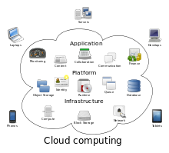
Big data
Informatikai szolgáltatás ma már elképzelhetetlen a felhők, virtuális szerverek bérlése nélkül.
Nagy lehetőség mind gazdasági, mind az emberek életminőségének javítása szempontjából, de hatalmas veszélyt is jelent.
Kapcsolatrendszerekre épül, főleg az emberi kapcsolatokra (A Facebook, a Waze és az Amazon mind figyeli, elemzi a szokásokat, és személyre szabott ajánlatokat tesz.)
A pénzvilág és az egészségügy már nem működik nélküle.

Slide 5
Blockchain
Egy algoritmus és a hozzá tartozó elosztott adatstruktúra, amivel egymással kapcsolatban lévő emberek elektronikus pénzt tudnak kezelni, bárminemű központosított adminisztráció nélkül.
Egy fájl a számítógépen, amely adatok blokkjait tartalmazza. Ezen blokkok olyanok, mint a könyvoldalak, ahol minden blokk az előző blokkot is jelöli egy krypto ujjlenyomattal (hash).

Slide 6
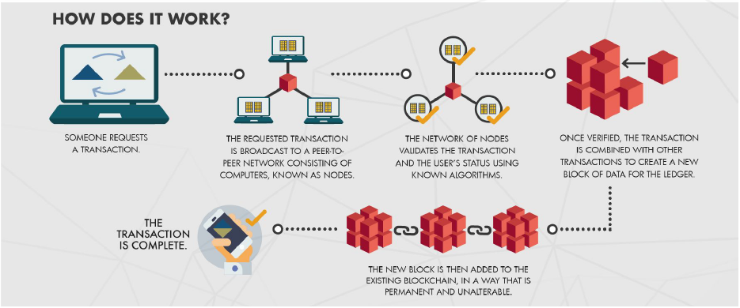
Blockchain
Kifejlesztésénél a fő motiváció az volt, hogy létrejöjjön egy központi (állami) ellenőrzés nélküli fizetési rendszer. Ez az innováció számos információtechnológiai újítást hozott, és sok új felhasználási területe is lehet. Pl.: banki rendszerek, virtuális pénz (bitcoin), nagy logisztikai rendszerek.
A rendszer önmagát hitelesíti.

Slide 7
Adatbányászat
Az a folyamat, amelynek eredményeképpen egy terjedelmes adathalmazból matematikai algoritmusok segítségével automatikus rendszerek tervezéséhez vagy döntések meghozatalához felhasználható információk nyerhetők ki.
A könyvvizsgálat mintavételre, adatelemzésre alkalmazza a technológiát.
Az online világból következő módszereknek köszönhetően olyan piacok is megnyílhatnak, amik ma még nem is léteznek.

Slide 8
Naponta 100 féle új munkakör keletkezik a világon, jelentős részük a szolgáltatási szektorban.
7,5-8 milliárd ember él a földön, csak 2016-ban 1,6 milliárd okos telefont adtak el.
2020-ra 1,7 millió MB adat keletkezik minden másodpercben, mindez 25 milliárd elektronikus egységen 2 trillió pénzügyi tranzakciót bonyolít le (Bill Gates 1981-ben azt mondta, hogy 640 Kb elég mindenkinek.)
2018-ban 8,6 Zettabyte (ZB) lesz az online forgalom (1 ZB = több, mint 1 trillió GB)
Mi kell mindezek alkalmazásához? Tanulni! Tanulni! Tanulni! Mindig egy fokkal előrébb lenni a konkurenciánál.

Slide 9
MIT JELENT A VALÓS IDEJŰ GAZDASÁG?
Valós idejű rendszerekkel támogatott
Közel folyamatos alapon monitorozott
Erősen időfüggő folyamatok
Folyamatok, ahol az időben meghozott döntések versenyelőnyt jelentenek
Könyvelés is valós időben történik ( a folyamat része)
→ Kell valós idejű könyvvizsgálat is

Slide 10
Lehetséges könyvvizsgálói dilemmák
Úgy érzi, hogy a könyvvizsgálói gyakorlat olyan hatékonyan működik, mint amennyire az lehetséges?
Mennyire jól tud többletértéket adni ügyfelének a könyvvizsgálat alapján?
Mi aggasztja leginkább a könyvvizsgálói gyakorlat jövőjével kapcsolatban?
Statisztikai mintavétel vagy a teljes állomány vizsgálata?
Periodikus vagy folyamatos könyvvizsgálat?
4 szem elv vs. csalás összejátszással?
Munkaidő-szabadidő aránya (work life balance)?
Lehet a könyvvizsgálat egyáltalán árú?

Slide 11
A MAI GYAKORLAT JELLEMZŐI
A legtöbb vállalatnál csak azért van könyvvizsgálat, mert kötelező.
A felhasználók azt mondják, hogy a könyvvizsgálat nem ad értékes információkat.
A könyvvizsgálók nem tudják hatékonyan elmagyarázni, hogy miben áll a könyvvizsgálat értéke.
A könyvvizsgálatra fordított idő eltolódik a dokumentálás felé a tartalmi munka hátrányára.

Slide 12
A KÖNYVVIZSGÁLAT IGAZI DILEMMÁJA
Űrlapok vagy mi?
Elegendő ellenőrző listát alkalmaznak a könyvvizsgálatokban?
Valóban ez a könyvvizsgálati informatika?

Slide 13
LEHET-E VALÓS IDEJŰ A KÖNYVVIZSGÁLAT?
A valós idejű könyvvizsgálat tartalma
Szélesebb nézőpont annál, mint hogy „MIT” kell könyvvizsgálni
Általában ugyanazoknak az adatoknak a vizsgálatára összpontosít gyorsabban ( informatika segítségével)
A teljesítmény mérőszámairól és az elemzésről számol be, ezekről bizonyosodik meg, hogy támogassa a lassan fejlődött könyvvizsgálati eljárásokat (informatika segítségével- rendszer és elemző vizsgálatok)
Nagyobb a hangsúly azon, hogy megbízhatók legyenek a rendszerek, folyamatok, emberek.
Nem kizárólag a számokra kell koncentrálni!

Slide 14
MIT JELENT A FOLYAMATOS KÖNYVVIZSGÁLATI MEGKÖZELÍTÉS?
Kockázatalapú könyvvizsgálat
Figyelembe veszi az összes releváns könyvvizsgálati megállapítást
A lényeges téves megállapítások kockázatát elfogadhatóan alacsony szintre korlátozza
A könyvvizsgálat szakmai standardjainak megfelelően végzett könyvvizsgálat
A mérlegközpontú módszerről a hangsúlyt átteszi a főkönyvben év közben rögzített vállalati gazdasági eseményekre és a folyamatokra
A ráfordított órákat kimozdítja a csúcsidőkből a munkaterhelés egész évre elosztásának egyik eszközeként.
Lehetőséget ad arra, hogy többször kapcsolatba lehessen lépni az ügyféllel egész évben, így jobban meg lehet felelni az ügyfél elképzeléseinek a szolgáltatások teljesítése terén.

Slide 15
MIT JELENT A FOLYAMATOS KÖNYVVIZSGÁLATI MEGKÖZELÍTÉS?
A gazdasági eseményekkel nem az év befejezése és hónapokkal a tranzakciók megtörténte után foglalkozik, hanem azok megtörténtéhez időben sokkal közelebb.
A könyvvizsgálat egész évben végrehajt különféle eljárásokat, hogy megbizonyosodjon arról, hogy a gazdasági eseményeket megfelelően rögzítik, és a főkönyv azokat helyesen tükrözi.

Slide 16
ELŐNYÖK, HASZNOK
Úgy szállítjuk le az árut, hogy az többletértéket adjon a számokon kívül.
Boldogabb ügyfél, növekvő vállalkozás, több bevétel
A könyvvizsgálat újjászületése ?, amiben az ügyfél értéket lát
Erős és hatékony könyvvizsgálat-vezetést fog igényelni
A termék az AICPA (USA könyvvizsgáló intézet) új terméke, közeljövőben fogja nyilvánosságra hozni

Slide 17
KÖNYVVIZSGÁLAT A RÉGMÚLTBAN
Technológia: papír és ceruza
Tervezés: csak a szükséges információk gyűjtése
Mentalitás: gondolkodás az üzletről és az eredményről
Hatékonyság: csak az ügyfél számított, az idő nem
KÖNYVVIZSGÁLAT A KÖZELMÚLTBAN
Technológia: elszaporodnak a számítógépek és a másológépek
Tervezés: Miért ne másoljuk át a tavalyról?
Mentalitás: az üres helyek kitöltése
Hatékonyság: kiszámlázható órák, egyre kevesebb kapcsolat az ügyféllel

Slide 18
A KÖNYVVIZSGÁLAT JELENLEGI ÁLLAPOTA
Technológia: minden sarkon számítógép
Tervezés: az űrlapok szabvánnyá válásával az ellenőrzőlisták átveszik az előrelátó gondolkodás helyét
Mentalitás: unalmas, gépesített, nincs szükség agyra
Hatékonyság: a szövegezés váltja fel a beszélgetést, az ügyfélkapcsolatok helyett
Következmény
A technológiai befektetés megtérülése érdekel mindenkit.
Senki sem tudja, hogy mennyi volt az eredmény saját legutolsó könyvvizsgálatában.

Slide 19
A KÖNYVVIZSGÁLATOK JÖVŐBELI ÁLLAPOTA
(A könyvvizsgálat újjászületésének kora. Vagy mégsem?)
Technológia: felhőben vagyunk! Megjelenik a CAAT második értelmezése az Audit tools mellett az Audit techniques is (tesztek, szimulációk, csalás vizsgálat, adatkinyerés)
Tervezés: az űrlapok helyett visszatérünk papírhoz és ceruzához (virtuálisan)
(A kutatások azt mutatják, hogy az írás mint tevékenység javítja a memóriát és a célok elérését.)
Mentalitás: a könyvvizsgálati módszertan eredményeként kevesebb űrlap van, okosabb döntések és jobb eredmények születnek.
Nem az informatika határozza meg a módszertant, hanem a módszertanomat építem az informatikai lehetőségekre.
EZ TUDATVÁLTOZÁST kell, hogy jelentsen.

Slide 20
MIT TEGYÜNK?
Alkalmazzuk a technikát, használjuk mindarra, amiben segíthet.
Dobjuk félre a szabályalapú vezetést, helyette innovatív vezetés kell
Az űrlapok rendszerét cseréljük le oktatókra, akik megtanítják a könyvvizsgálat művészetét és tudományát.
Kapcsolattartás az ügyfelekkel, érezze, hogy ismerjük az ágazatukat, üzletről beszélgetnek és ismerjük a céljaikat.
Tervezzük meg egyedileg, kikkel és hogyan fogunk könyvvizsgálni ebben az évben, ennél a cégnél.

Slide 21
A technológia, a módszertan és a standardok egyaránt lehetővé teszik a fenti változásokat.
Mi kell ehhez?
Informatikai ismeretek, oktatás, de legfőbbképpen szemléletváltás.
Mit teszünk mi mindezért?
Változtatunk az oktatás rendszerén, nem a bemagolt szövegeket kérjük számon, hanem az összefüggések ismeretét, a gondolkodást.
A továbbképzésnél is beépítjük az informatikai alapokat és az arra épülő lehetőségeket .
ÖN DÖNT, hogy él-e ezekkel a lehetőségekkel.

Slide 22
KÖSZÖNÖM MEGTISZTELŐ FIGYELMÜKET!

